Slide 1
Графика в Pascal

Slide 2

Графические операторы в Pascal'e
Задание графического режима
Линия
Прямоугольник
Окружность
Эллипс
Дуга
выход
содержание
Тест №1
Тест №2

Slide 3
Графический режим
Для вывода графических изображений на экран монитора в языке Pascal существует стандартная библиотека Graph, подключение которой осуществляется стандартным способом
uses Graph;
В графическом режиме работы любое изображение на экране дисплея состоит из множества мельчайших светящихся точек – пикселей. Экран дисплея представляет собой прямоугольную сетку координат.

Slide 4
Графический режим
(0,0)
(0,0)
(640,0)
(640,0)
х
х
(0,480)
(0,480)
y
y
Размер экрана 640х480

Slide 5
Инициализация графического режима
Program pr;
Uses crt, graph; {использование графического режима}
Var driver, {графический драйвер}
mode:integer; {графический режим}
Begin
Driver:=detect; {автораспознавание драйвера}
Initgraph(driver, mode,’путь к файлу egavga.bgi’);
{операторы и процедуры графических построений}
Readkey;
Closegraph;
End.

Slide 6
Номера цветов
0 – черный
1 – синий
2 – зеленый
3 – голубой
4 – красный
5 – фиолетовый
6 – коричневый
7 – светло-серый
8 – темно-серый
9 – ярко-синий
10 – ярко-зелёный
11 – ярко-голубой
12 – ярко-красный
13 – ярко-розовый
14 – жёлтый
15 – белый

Slide 7
№ стиля | Вид стиля заливки | № стиля | Вид стиля заливки
0 | Заполнение (закрашивает цветом фона) | 6
1 | Заполнение текущим цветом | 7
2 |  | 8
3 |  | 9
4 |  | 10
5 |  | 11

Slide 8
Линия
(0,0)
x1
x2
(640,0)
x
y1
y2
(0,480)
y
Оператор LINE(X1,Y1,X2,Y2); рисует на экране отрезок прямой из точки с координатами (x1,y1) до точки с координатами (x2,y2).

Slide 9
Установка цвета
SetColor(Color:integer);
Устанавливает основной цвет рисования
SetBkColor(Color:integer);
Устанавливает текущий фоновый цвет
Например: нарисовать на экране синего цвета отрезок прямой из точки с координатами(100,50) в точку с координатами(400,300) красного цвета:
SetBkColor(1);
SetColor(4);
LINE(100,50,400,300);
(0,0)
100
400
(640,0)
x
50
300
(0,480)
y

Slide 10
Прямоугольник
(х1,у1)
(х2,у2)
Процедура Bar(x1,y1,x2,y2) выводит на экран закрашенный прямоугольник с координатами левого верхнего угла (х1,у1) и правого нижнего угла (х2,у2).
Чтобы начертить закрашенную фигуры нужно:
-Установить цвет фигуры:
SETCOLOR(№ цвета);
-Установить цвет и стиль закраски:
SETFILLSTYLE(№ стиля, № цвета);
-Нарисовать фигуру: {название фигуры} (данные нужные для закраски);
-Закрасить фигуру: FLOODFILL(x,y,№ цвета границы);
Где x,y – координаты точки в замкутой области.

Slide 11
X
ОКРУЖНОСТЬ
Y
R
Процедура CIRCLE(x,y,r) выводит на экран окружность с центром (х,у) и радиусом r.

Slide 12
эллипс
Процедура ELLIPSE(x,y,L1,L2,Rx,Ry) рисует эллиптическую дугу от начального угла L1 до конечногоL2, используя Х,У как координаты центра, как горизонтальный (Rx) и вертикальный(Ry) радиус.
х
х
Y
L1
Y
Rx
L2
Ry

Slide 13

х
L2
у
L1
r
Процедура Arc(x,y,L1,L2,r) рисует дугу с центром в точке (х,у) от начального угла L1 до конечного L2 радиусом r.

Slide 14
Примеры решения задач:
Забавные квадраты
начало
Нарисовать квадраты, стороны которых увеличиваются от 20 до 400 ppi, с шагом 20 ppi. Центр экрана совпадает с центром квадрата. Цвет квадратов задаётся случайным числом. Для решения задачи используется цикл с постусловием.
Х1=310; у1=230;
а=20
c=random(15)
Рисуем квадрат
А>400
конец

Slide 15
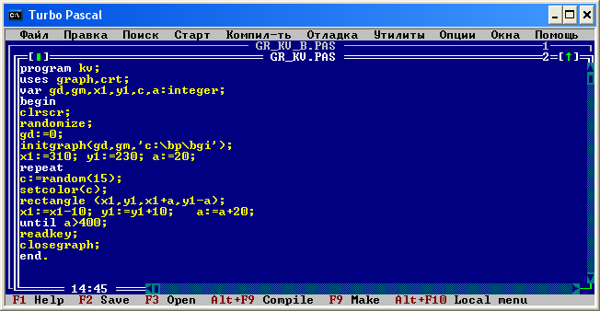
Текст программы

Slide 16
Воздушные пузыри
Нарисовать окружности, кол-во которых задается пользователем. Центр, радиус и цвет окружностей задаётся случайным числом.
Начало
Ввод кол-ва
Окружностей (n)
i:=1 to n
конец
C:=random(15)
r:=random(80)
x:=random(600)
y:=random(400)
Рисуем
окружность

Slide 17
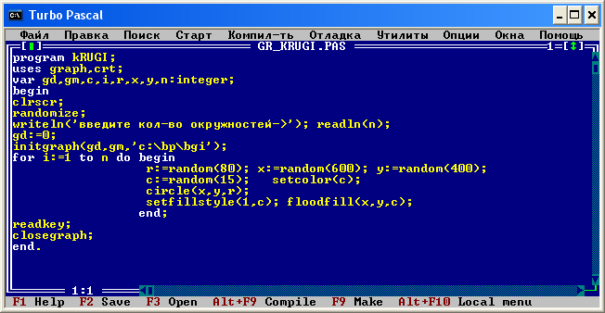
Текст программы

Slide 18
Звезда
начало
Нарисовать звезду прямыми линиями.
Рисуем отрезок
setcolor(15);
line(200,40,300,180);
Рисуем отрезок
setcolor(15);
line(180,80,200,140);
Рисуем отрезок
setcolor(15);
line(300,80,320,140);
…
конец

Slide 19
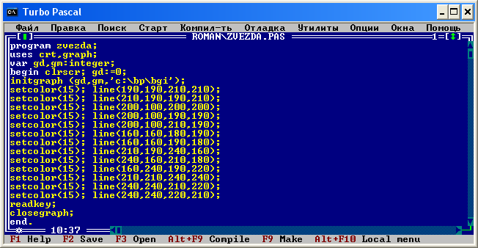
Текст программы

Slide 20
Цветок
начало
Нарисовать цветок используя оператор Ellipse.
Задаем цвет лепесткам
setcolor(14);
Рисуем лепестки
Ellipse(100,300,0,180,25,20);
Ellipse(100,300,0,180,25,20); Ellipse(100,300,0,180,25,20); Ellipse(100,300,0,180,25,20);
Задаем цвет цветку
setcolor(14);
Рисуем середину цветка circle(100,50,15);
конец

Slide 21
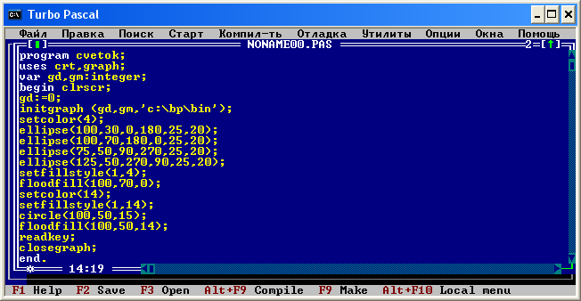
Тест программы

Slide 22
Робот
начало
Нарисовать робота из разноцветных прямоугольников.
Рисуем туловище:
setfillStyle(1,11);
Bar(200,40,300,180);
Рисуем голову
setfillStyle(1,15);
Bar(180,80,200,140);
Рисуем глаз
setfillStyle(1,14);
Bar(300,80,320,140);
…
конец

Slide 23
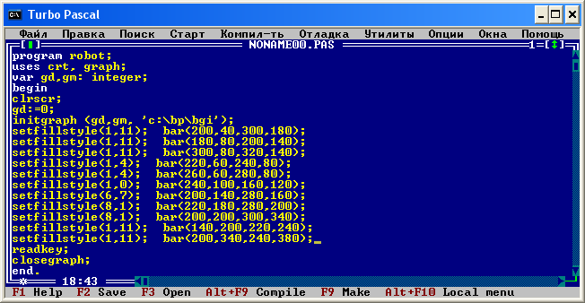
Текст программы

Slide 24
Снеговик
начало
Нарисовать снеговик одними разноцветными окружностями.
setcolor(11); Setfilstyle(1,11);
floodFillStyle(260,120,11);
setcolor(11); Setfilstyle(1,11);
floodFillStyle(260,220,11);
setcolor(11); Setfilstyle(1,11);
floodFillStyle(260,360,11);
…
конец

Slide 25
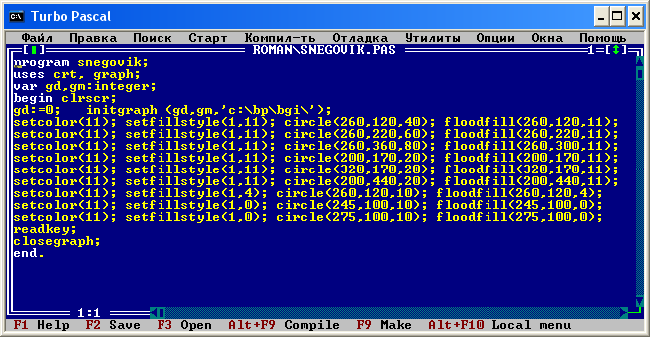
Текст программы

Slide 26
Колобок
начало
Нарисовать колобка одними разноцветными эллипсами.
Рисуем овал колобка
Рисуем левый глаз
Рисуем правый глаз
Рисуем нос
Рисуем рот
конец

Slide 27
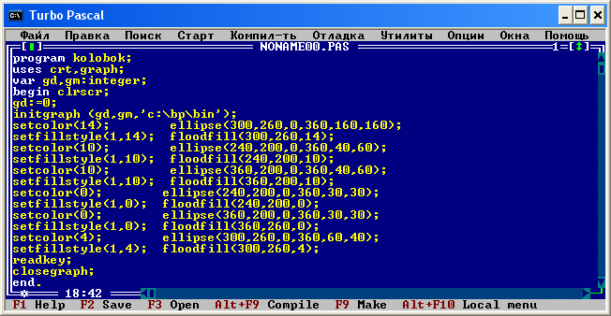
Текст программы

Slide 28
Содержание
1.Задание графического режима……………………...3
2.Линия…………………………………………………...8
3.Прямоугольник……………………………………....10
4.Окружность………………………………………….11
5.Эллипс…………………………………………...…….12
6. Дуга……………………………...…………………….13
7.Примеры решения задач……………………………14
  Забавные квадраты…………………… -
  Воздушные пузыри……………………...16
  Звезда……………………………………...18
  Цветок………...……………………….....20
  Робот……………………………………..22
  Снеговик…………………………………..24
  Колобок.......................................................26
Тест №1
Тест №2

